Slide 1
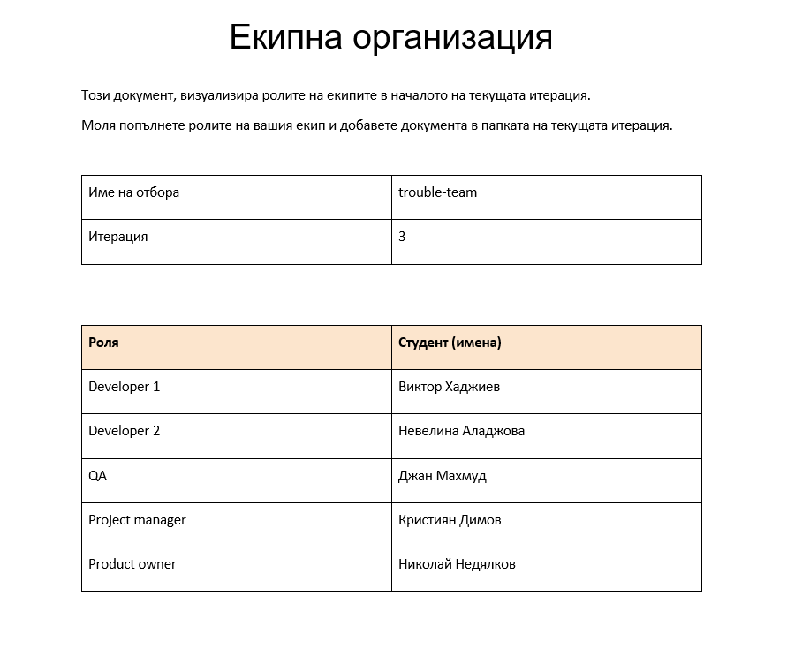

Slide 2
Use Case диаграма на проекта.

Slide 3
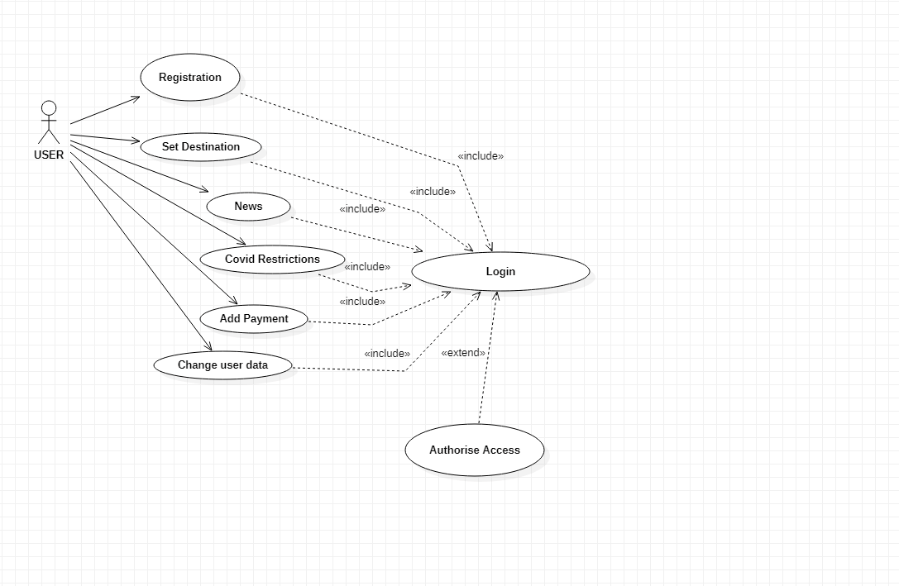
В тази диаграма, можем да видим отделните компоненти в нашата програма.
В случая имаме един потребител, който за да използва нашето приложение е нужно първо да се “логне” в него или ако няма регистрация да направи такава за да получи достъп до цялата информация.Отделните компоненти са избирането на дестинация получаване на новини и ковид ограничения спрямо дестинацията и промяна на профил данните в приложението.

Slide 4
Activity диаграма на проекта

Slide 5
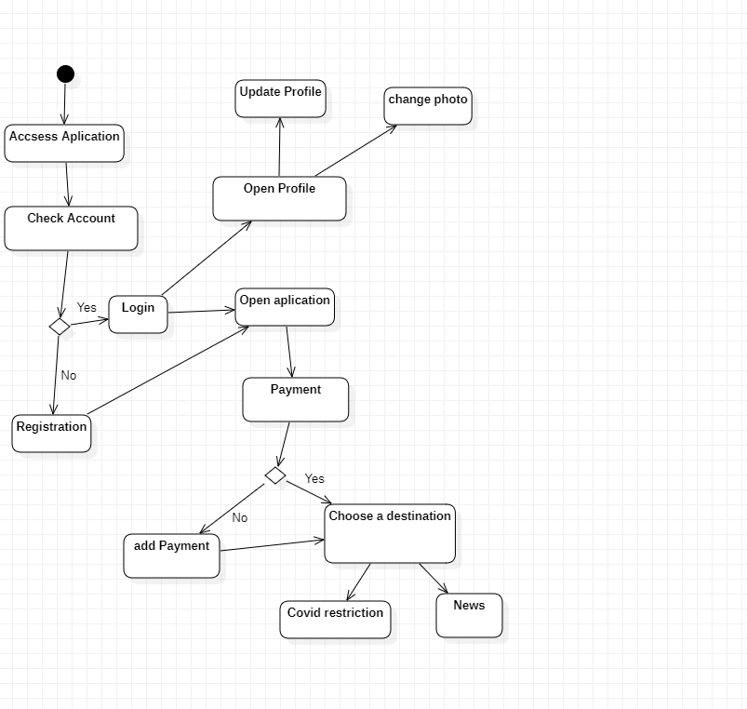
В нашата activity диаграма ще видите възможностите за достъп до приложенито ни, в случай че вече имаме достъп до приложението, в случай че имаме създаден вече акаунт ние пристъпваме към login формата за да влезнем в приложението в противен случай първо правим регистрация и след това се вписваме, веднага след това ни се отваря приложението, в него ние можем да изберем дестинация за пътуване като след избирането и трябва да въведем начин на плащане като също така можем да проверим какви са “ковид” ограниченията и новостиите относно дестинацията, също така имаме опция за актуализация на профила.

Slide 6
CLASS диаграма на проекта.

Slide 7
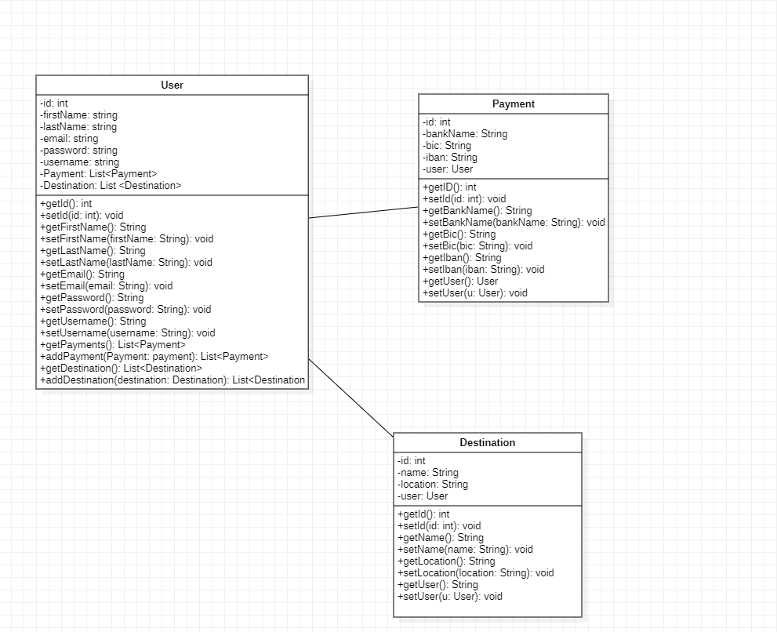
в нашата class диаграма имаме 3 основни компонента а именно: потребител, дестинация и разплащане. в таблица потребител имаме номер който е уникален за всеки потребител, първо и фамилно име, парола, имейл, начин на плащане и дестинация, които са взаимо свързани с останаите 2 таблици за да може да се осъществи връзката между потребителя и приложението. В таблицата с разплащането участват името на банката bic номера iban-a на сметката и името потребителя, и в таблицата “дестинация” участват името и локацията на самата дестинация както и името на потребителя, във всяка една от таблиците са показани “get” и “set” функциите към всеки елемент.
.

Slide 8
ENTITY RELATIONSHIP диаграма на проекта

Slide 9
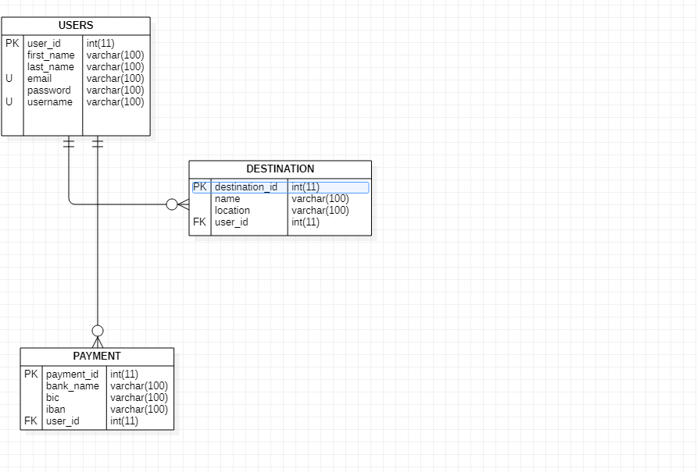
В нашата Entity reletionship диаграма отново имаме 3 компонента които са потребител, дестинация и разплащане. В табличката с потребител сме задали като foreign key уникалния номер на потребителя, също така като unique сме задали потребителското име и имейла с цел да се избегне тяхното им повтаряне при опит за регистрация, в табличката payment отново Primary key е заданен под унилния номер на разплащането и един foreign key за потребителския номер в табличката дестинация Primary key и Foreign key са зададени както следва към destination_id и user_id,като както може да видите във всяка една от таблиците е описан и типа да променливите.

